Slide 1




Федеральные
Льготы и пособия
ДЕТЯМ участников СВО

Slide 2

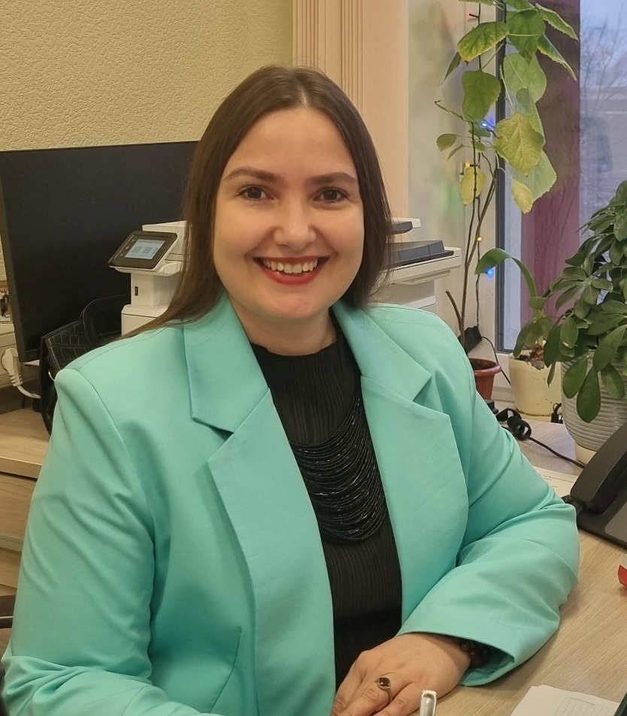

Бурыка
Оксана Николаевна
Представитель Регионального центра финансовой грамотности Воронежской области;
Эксперт Агентства стратегических инициатив и Росконгресса;
Эксперт ПРОФиТ Ассоциации развития финансовой грамотности;
Региональный куратор волонтёров финпросвещения;
Спикер федеральных и региональных форумов по финансовой культуре;
Автор обучающих программ по финансовой грамотности и предпринимательству для подростков и взрослого населения;
Общественный деятель.

Slide 3


Содержание семинара
Дадим понятие кто попадает под категорию «военнослущащие»
Определимся кого закон признает семьей военнослужащего
Образовательные льготы
Льготы в жилищной сфере
Налоговые льготы
Пенсионное обеспечение
Как узнать, что вам положено

Slide 4

ПОНЯТИЯ «ВОЕННОСЛУЖАЩИЙ», «МОБИЛИЗОВАННЫЙ»,
«КОНТРАКТНИК», «ДОБРОВОЛЕЦ»
Военнослу́жащий — лицо (человек), исполняющее должностные обязанности, связанные с прохождением военной службы, которая призвана решать задачи в сфере безопасности и обороны государства, и в связи с этим, обладающее специальным правовым статусом.
Мобилизованный.
Гражданин Российской Федерации, призванный на военную службу по мобилизации, имеет статус военнослужащего, проходящего военную службу в Вооруженных Силах Российской Федерации по контракту.
Статус военнослужащего, как призывником по мобилизации, так и «контрактником» приобретается в день издания приказа. Граждане приобретают статус военнослужащих с началом военной службы и утрачивают его с окончанием военной службы.
Контрактник.
Контракт – один из способов поступить на службу в Вооруженные Силы РФ.
Военная служба по контракту — это служба в Вооружённых Силах РФ на добровольной оплачиваемой основе, во время которой гражданин получает необходимые знания и практические навыки по конкретной военной специальности.
Доброволец.
Гражданин РФ может вступить в добровольческое формирование путем заключения контракта о пребывании в добровольческом формировании. Контракт заключается между гражданином и Министерством обороны Российской Федерации.

Slide 5

КОГО ЗАКОН ПРИЗНАЕТ СЕМЬЕЙ ВОЕННОСЛУЖАЩЕГО
Важно точно знать, кто попадает под категорию «член семьи». Давайте разберёмся!
Супруги. Неважно, муж вы или жена (да, даже если женщина ушла на спецоперацию как медсестра или повар). Официальный брак – это основа. Сожительство или венчание без регистрации, к сожалению, не учитываются.
Важно: Развод аннулирует право на льготы. Исключение — если брак расторгнут после гибели военнослужащего.
Дети. Несовершеннолетние и студенты до 23 лет
• Школьники, малыши, подростки — автоматически получают статус;
• Студенты очной формы (до 23 лет) — нужна справка из вуза. Внимание! Если ребёнку исполнилось 23 года в середине учебного года — право сохраняется до конца семестра.
Совершеннолетние дети-инвалиды: пожизненная защита.
Родные или приёмные родители имеют право на поддержку, если:
• Достигли пенсионного возраста;
• Имеют инвалидность (любой группы).
Пример: Мать-одиночка 60 лет, отец с инвалидностью I группы — оба могут претендовать на льготы.
Отчим и мачеха. Даже если не родные по крови, но:
• Воспитывали ребёнка военнослужащего не менее 5 лет;
• Являетесь нетрудоспособными (пенсионеры/инвалиды). Совет: Соберите чеки, письма, фото — всё, что докажет ваше участие в жизни ребёнка.
Бабушки и дедушки. Если из-за отсутствия родителей (смерть, лишение прав) они взяли на себя заботу о внуке, государство признаёт их право. Условия:
• Минимум 3 года содержали ребёнка;
• Подтвердите документами (справки, свидетельства).

Slide 6

ОБРАЗОВАТЕЛЬНЫЕ ЛЬГОТЫ
Льготы можно разделить на 3 группы:
федеральные;
региональные;
муниципальные.
Федеральные льготы устанавливаются по всей территории России. Они полагаются детям участников СВО независимо от субъекта РФ, в котором те проживают. Обычно федеральные льготы предусматривают в федеральных законах, законах, постановлениях Правительства РФ.
Региональные льготы прописывают в нормативных правовых актах конкретного субъекта РФ. Эти льготы распространяются только на жителей данного региона. Соответственно, при переезде в другой субъект России семья теряет действующие "местные" льготы, но приобретает льготы, которые действуют в новом регионе проживания.
Муниципальные льготы применяются на еще более компактной территории – соответствующего муниципального образования, которое их установило и финансирует.

Slide 7
ОБРАЗОВАТЕЛЬНЫЕ ЛЬГОТЫ
Виды образовательных льгот:
льготы для детей участников СВО в детском саду;
льготы детям участников СВО в школе;
льготы для детей участников СВО при поступлении в ссуз и обучении в нем;
льготы для детей участников СВО при поступлении в вуз и обучении там;
льготы для детей участников СВО в виде выплаты пособий, стипендий, предоставления материальной помощи и пр.;
льготы для детей участников СВО в плане отдыха, лечения, проезда и пр.

Slide 8
ДЕТСАД
Федеральные правила действуют для всех регионов – детей берут в садики в первую очередь или вообще без очереди.
Дальше каждый субъект России сам решает, какие еще льготы положены детям участников СВО - детсадовцам, проживающим в нем.
Чаще всего они касаются освобождения от родительской платы или значительных скидок на нее, а также беспроблемного перевода ребенка в садик поближе к дому. Нередко эти вопросы регулируют муниципальные нормативные правовые акты.
Льготы в детский сад для участников СВО предоставляются на федеральном уровне в соответствии с законами
«О статусе военнослужащих» от 27.05.1998 N 76-ФЗ (ч. 6 ст. 19, ч. 5 ст. 23, см. ч. 8 ст. 24 закона);
«О войсках национальной гвардии» от 03.07.2016 N 226-ФЗ, см. ст. 28.1 закона.
Инструкция:
Родителю (законному представителю) ребенка (детей) необходимо предоставить заявление, справку об участии в специальной военной операции, свидетельство о рождении ребенка, сведения, подтверждающие родство в образовательную организацию, либо заполнить форму на Едином портале государственных и муниципальных услуг, либо в МФЦ.

Slide 9
ШКОЛА
Льготы для детей участников спецоперации в школах:
бесплатное питание (1 или 2 раза в день);
беспроблемное зачисление на продленку, ее бесплатное посещение;
внеочередной перевод ребенка в школу поближе к дому.
Регионы по-разному формируют список: какие-то льготы в вашем субъекте могут предоставляться,
а какие-то – нет.
Право на льготный отдых в детских лагерях распространяется на:
детей участников СВО;
детей погибших (умерших) участников СВО, получивших ранения или заболевания в ходе службы;
усыновленных, опекаемых или находящихся в приемных семьях детей военнослужащих.
Эта льгота детям участников спецоперации общероссийская, она прописана в законе от 27.05.1998 № 76-ФЗ «О статусе военнослужащих».
Путевки могут получить не только родные, но и усыновленные (удочеренные) дети участника СВО, а также находящиеся под опекой или попечительством в семье, в том числе, в приемной или патронатной.
Льгота является федеральной, то есть доступна во всех регионах страны. Однако каждый субъект РФ самостоятельно организует процесс предоставления путевок, поэтому могут быть различия в механизме подачи заявки.

Slide 10
Важные нюансы
Путевки предоставляются именно в государственные и муниципальные лагеря, имеющие соглашение с региональными властями.
В случае увольнения военнослужащего его ребенок сохраняет право на бесплатную путевку в течение месяца с момента обращения.
В отличие от других категорий льготников, детям участников СВО предоставляется именно путевка, а не денежная компенсация на отдых. Ежегодная компенсация (пособие на детский летний отдых) тоже существует, но только для детей погибших (умерших) сотрудников силовых ведомств (статья 11 закона от 30.12.2012 № 283-ФЗ). В частности, сотрудников учреждений и органов уголовно-исполнительной системы, органов принудительного исполнения, Государственной противопожарной службы, органов по контролю за оборотом наркотических средств и психотропных веществ, таможенных органов. Выплата (пособие) на детский лагерь детям перечисленных лиц предоставляется раз в год учащимся 1 - 11 классов общеобразовательных школ по Правилам, утверждённым Постановлением Правительства РФ от 13.08.2013 № 694

Slide 11
СРЕДНЕЕ ПРОФЕССИОНАЛЬНОЕ ОБРАЗОВАНИЕ
Льготы на поступление в колледж детям участников СВО, а также самим участникам специальной военной операции предоставляются на основании закона
"Об образовании в Российской Федерации" от 29.12.2012 N 273-ФЗ:
у этой категории абитуриентов есть право на первоочередное зачисление.
То есть сначала на бюджетные места в колледж возьмут именно их - причем независимо от результатов освоения программы общего образования.
Дети участников СВО (или сами участники СВО) могут подтвердить право на поступление в колледж или техникум в первоочередном порядке справкой об участии в спецоперации. Ее выдает воинская часть или военный комиссариат.
Если оказалось, что число поступающих участников СВО больше, чем количество мест, которые финансируют за счет бюджета, колледж может учитывать для зачисления в рамках первой очереди (т.е. внутри группы первоочередников) результаты освоения образовательной программы основного общего или среднего общего образования, результаты вступительных испытаний (при наличии) и индивидуальных достижений.

Slide 12
ВЫСШИЕ УЧЕБНЫЕ ЗАВЕДЕНИЯ
Дети участников СВО поступают в вуз на бюджет в пределах отдельной квоты. Это касается детей всех участников спецоперации - мобилизованных, контрактников, добровольцев (ч. 5.1 ст. 71 Закона об образовании).
Также специальные правила действуют насчет вступительных испытаний.
Если в вуз поступает ребенок мобилизованного, контрактника, добровольца, который погиб на СВО или получил там увечье, ранение, травму, контузию, заболевание, его примут на обучение без вступительных испытаний (за исключением дополнительных вступительных испытаний творческой или профессиональной направленности).
Эти правила действуют для детей тех, кого удостоили звания Героя РФ или наградили 3-мя орденами Мужества.
Остальных детей участников СВО возьмут учиться в вуз по результатам ЕГЭ или вступительных испытаний – что выбрать, решит сам абитуриент (ч. 5.2 ст. 71 Закона об образовании).
Те, кто учится на платном отделении, вправе перевестись на бесплатное обучение. Для этого нужно не иметь долгов по оплате, академической задолженности и дисциплинарных взысканий (Приказ Минобрнауки России от 28.08.2023 № 822).
Важно! Дети всех участников СВО вправе поступить на подготовительные отделения федеральных вузов за счет бюджета (ч. 7 ст. 71 Закона об образовании).
Перечень льгот, которые субъекты РФ предоставляют детям участников спецоперации - студентам, весьма широкий и отличается в зависимости от региона.

Slide 13
ЛЬГОТЫ В ЖИЛИЩНОЙ СФЕРЕ
При предоставлении жилья размер общей площади помещения определяется исходя из состава семьи на дату смерти военнослужащего, в том числе с учетом детей, рожденных после его смерти (Федеральный закон от 14.07.2022 № 282-ФЗ).
Дети, которые остались без попечения родителей, принимавших участие в СВО, получили преимущественное право на обеспечение жильем (Федеральный закон от 29.05.2023 189-ФЗ).
Правила предоставления мер социальной поддержки могут меняться в зависимости от конкретного региона, поэтому важно уточнить в местной администрации, какие условия и порядок выплат предоставляются в вашем случае.
Размер выплаты рассчитывается в зависимости от величины базовой единицы, количества членов семьи, категории заявителя. В Санкт-Петербурге участники СВО и члены их семей могут получить льготы при оплате коммунальных платежей, кредитов и другие меры поддержки. Для этого необходимо заполнить анкету на сайте. В Москве военнослужащие имеют право вносить половину платы за содержание жилого помещения и наем, а также взноса на капитальный ремонт. Подробнее с информацией можно ознакомиться на сайте Городского центра жилищных субсидий.
Квитанции за ЖКХ не могут выставлять пеню за просрочку платежей. Кроме того, за просрочку платежей к домам и квартирам участников СВО запрещено применять приостановление подачи — газа, воды, электричества.

Slide 14
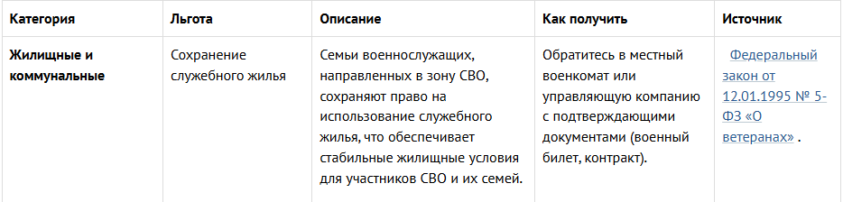
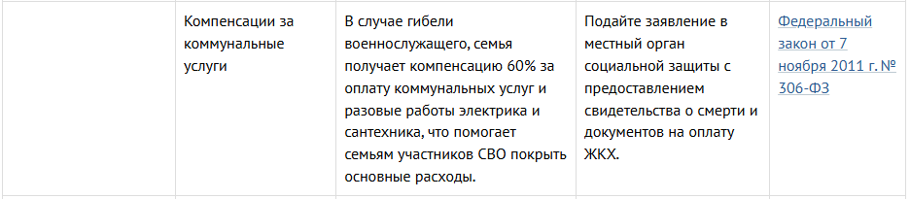
ЛЬГОТЫ В ЖИЛИЩНОЙ СФЕРЕ

Slide 15
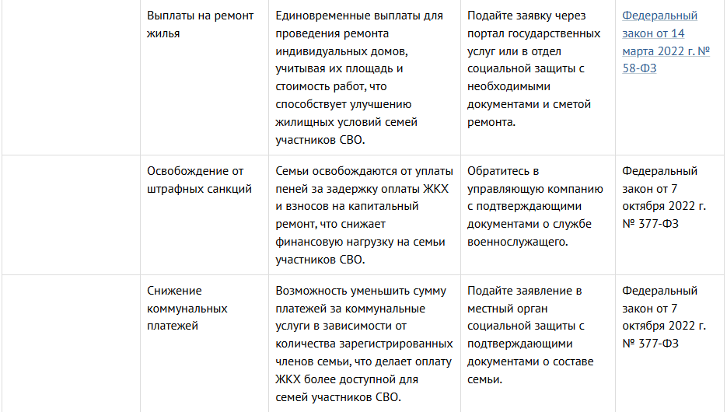
ЛЬГОТЫ В ЖИЛИЩНОЙ СФЕРЕ

Slide 16
НАЛОГОВЫЕ ЛЬГОТЫ
Участники СВО и члены их семей освобождены от уплаты налога на имущество. Налоговая льгота предоставляется в размере полной суммы налога в отношении объекта, находящегося в собственности налогоплательщика и не используемого в предпринимательской деятельности. Льготным признается один объект налогообложения каждого вида по выбору: квартира, часть квартиры или комната, жилой дом или часть жилого дома, помещение или сооружение, хозяйственное строение или сооружение, гараж или машинно-место (Федеральный закон от 08.08.2024 № 259-ФЗ).
Налоговая льгота предоставляется в размере полной суммы налога в отношении объекта, находящегося в собственности налогоплательщика и не используемого в предпринимательской деятельности. Льготным признается один объект налогообложения каждого вида по выбору:
квартира, ее часть или комната;
жилой дом или часть жилого дома;
помещение или сооружение, указанные в пп. 14 п. 1 ст. 407 НК РФ;
хозстроение или сооружение, указанные в пп. 15 п. 1 ст. 407 НК РФ;
гараж или машино-место.
Для применения льготы периодом участия в СВО признается налоговый период — календарный год, в течение которого лицо было привлечено к участию в СВО, независимо от срока такого участия.

Slide 17
НАЛОГОВЫЕ ЛЬГОТЫ
Вышеуказанные налоговые льготы носят беззаявительный характер и предоставляются налоговым органом самостоятельно на основании информации, полученной от уполномоченных органов в рамках межведомственного взаимодействия. Вместе с тем налогоплательщик вправе самостоятельно обратиться в налоговый орган с заявлением о предоставлении льготы. Либо с заявлением о перерасчете налога с предоставлением документов, подтверждающих основания для перерасчета.
Добровольцы и военнослужащие, в том числе мобилизованные и контрактники, а также члены их семей освобождаются от оплаты налога на доходы физических лиц (НДФЛ) с доходов в виде денег и другого имущества, полученных безвозмездно. Доходы должны быть связаны с участием в специальной военной операции (СВО)
Мера поддержки предоставляется в беззаявительном порядке при исчислении и оплате налога
Стандартный налоговый вычет для мобилизованных, контрактников, добровольцев и членов их семей
Добровольцы и военнослужащие, в том числе мобилизованные и контрактники, а также члены их семей могут воспользоваться правом на снижение налогооблагаемой базы по НДФЛ за каждый месяц налогового периода на 500 ₽
Для получения меры поддержки предоставьте в налоговый орган:
заявление и необходимые документы.

Slide 18
ПЕНСИОННОЕ ОБЕСПЕЧЕНИЕ
Федеральная выплата детям военнослужащих, которые попали в плен или пропали без вести на СВО
Эта новая социальная выплата полагается детям участников СВО - военнослужащим (контрактникам и мобилизованным), которые во время спецоперации оказались в плену или пропали без вести.
На выплату может рассчитывать каждый ребенок плененного или пропавшего без вести до 18 лет и старше 18 лет, если он стал инвалидом до своего совершеннолетия. Кроме того, выплата полагается ребенку, который очно учится в образовательных организациях - деньги будут платить ему до конца обучения, но не дольше чем до 23 лет.
Выплату назначают в размере регионального прожиточного минимума на детей, который действует в субъекте России по месту жительства ребенка. Эту сумму будут платить каждый месяц:
со дня, указанного в приказе командира (начальника), который содержит сведения о захвате военнослужащего в плен (но не раньше чем с 1 декабря 2024 года) - за период нахождения в плену,
со дня, указанного в приказе командира (начальника), который содержит сведения о пропаже военнослужащего без вести (но не раньше чем с 1 декабря 2024 года) – максимум в течение 6 месяцев с этого дня.
Соответствующие положения о данной выплате содержит Указ Президента РФ от 26.12.2024 № 1110, который вступил в силу с 26.12.2024.
Кстати, получение этой ежемесячной выплаты никак не повлияет на назначение семье военного других мер социальной поддержки. Ее просто не будут учитывать при решении вопроса о праве на другие льготы, которые прописаны в федеральном и региональном законодательстве.

Slide 19
ПЕНСИОННОЕ ОБЕСПЕЧЕНИЕ
Ежемесячное пособие детям погибших военнослужащих (мобилизованных, контрактников)
Это федеральное пособие можно оформить на ребенка:
военнослужащего, который погиб (умер, объявлен умершими, признан безвестно отсутствующим) при исполнении обязанностей военной службы,
военнослужащего, который умер из-за военной травмы после увольнения с военной службы.
Таким образом, претендовать на пособие могут дети погибших (умерших) контрактников и мобилизованных, которые участвовали в СВО. Назначает пособие СФР.
Пособие платят в фиксированном размере и ежегодно индексируют. В 2025 году оно равно 3 092,07 рублей. Если в вашем регионе действуют районные коэффициенты к зарплате, размер пособия установят с учетом соответствующего коэффициента.
Платить пособие ребенку погибшего военнослужащего будут до 18 лет, а если он учится очно – до 23 лет. Детям, ставшим инвалидами до 18 лет, это пособие платят и после совершеннолетия.
Выплата этого пособия регулируется законом от 04.06.2011 № 128-ФЗ.

Slide 20
ПЕНСИОННОЕ ОБЕСПЕЧЕНИЕ
Ежемесячная компенсация детям погибших военнослужащих и добровольцев
Если военнослужащий - мобилизованный, контрактник или доброволец погиб (умер) на военной службе или из-за военной травмы, каждому члену его семьи выплачивают ежемесячную денежную компенсацию.
К членам семьи тут относятся, в том числе:
дети умершего до 18 лет,
дети умершего старше 18 лет (если они стали инвалидами до 18 лет),
дети умершего до 23 лет, которые очно учатся в образовательных организациях.
Компенсация полагается также детям мобилизованных, контрактников и добровольцев, которые пропали без вести, признаны безвестно отсутствующими или объявлены умершими (части 9, 11 статьи 3 закона от 07.11.2011 № 306-ФЗ «О денежном довольствии военнослужащих и предоставлении им отдельных выплат»).
Размер компенсации на ребенка считают так: берут размер ежемесячной денежной компенсации, установленной для инвалида I группы вследствие военной травмы (в 2025 году это сумма 23 939,51 рублей), и делят ее на количество членов семьи (включая умершего военнослужащего или добровольца).
Например, у погибшего в зоне СВО контрактника осталась жена и двое детей 5 и 14 лет. Считаем размер компенсации на каждого члена семьи - вдову, ребенка 5 лет, ребенка 14 лет:
23 939,51 рублей ÷ 4 членов семьи (в количестве членов семьи учитывается погибший контрактник) = 5 984,88 рублей.
Таким образом, на каждого ребенка погибшего военнослужащего положена ежемесячная компенсация в сумме 5 984,88 рублей.

Slide 21
ПЕНСИОННОЕ ОБЕСПЕЧЕНИЕ
Двойная пенсия детям-инвалидам погибших военнослужащих и добровольцев
Дети - инвалиды погибших (умерших) участников СВО могут получать сразу 2 пенсии – по потере кормильца и по инвалидности.
Аналогично, право на 2 пенсии имеют инвалиды с детства I и II групп, являющиеся детьми погибших участников спецоперации. Им полагается пенсия по потере кормильца и вторая – или по инвалидности, или страховая по старости.
Соответствующие правила действуют для детей мобилизованных, контрактников и добровольцев, которые погибли во время СВО или умерли позже из-за ранения, контузии, увечья или заболевания, полученных на спецоперации (закон от 13.07.2024 № 184-ФЗ).

Slide 22
ПЕНСИОННОЕ ОБЕСПЕЧЕНИЕ
Многие субъекты РФ предоставляют льготы детям СВО (военнослужащих по контракту 2025, мобилизованных, добровольцев) в виде денежных выплат.
Это могут быть единовременные или ежемесячные выплаты, пособия, материальная адресная помощь ребенку. Кому именно (категории детей, возраст) и в связи с чем их выплачивают (в связи с уходом отца ребенка на спецоперацию, поступлением ребенка в вуз, школьникам к 1 сентября, Новому году и т.п.), уточняйте в региональных нормативных правовых актах и органах соцзащиты.
Некоторые выплаты положены только детям погибших или заболевших участников спецоперации.

Slide 23
КАК УЗНАТЬ, ЧТО ВАМ ПОЛОЖЕНО
У вас три пути:
записаться на юридическую консультацию и попросить юриста собрать весь пакет причитающихся льгот,
а далее уже обращаться в ведомства;
прийти в военкомат на консультацию, там также есть сотрудники, которые дают справки ветеранам, но при этом надо понимать, что учреждение это довольно загружено работой;
использовать раздел Госуслуг «Меры поддержки для защитников Отечества» (например, можно выйти на него через поисковик).
Обращение за льготой
Есть несколько ведомств, куда можно подать документы. В ряде случаев они дублируют функции друг друга.
Главный источник большинства выплат — Социальный фонд. Можно прийти прямо в отделение по месту жительства.
Также выплаты от Соцфонда можно получить через Госуслуги, точнее, подать на них заявления.
Другой вариант — просто прийти в МФЦ. Обратитесь к сотруднику-консультанту (как правило, они стоят на входе).
Сообщите, что пришли за льготами для участников СВО.
За налоговыми преференциями — в ФНС.

Slide 24


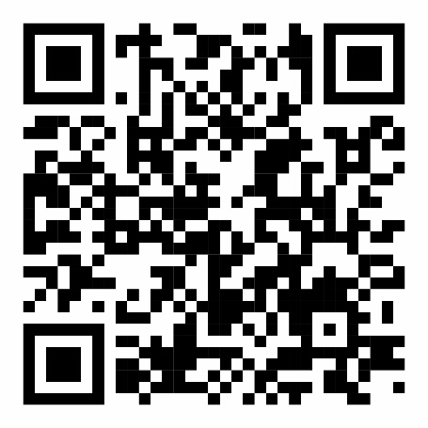



www.fincubator.ru/projects-arfg/rid
ridfinance@yandex.ru
rid_govorim_o_finansah

